Slide 1

arsene-03
Mash-up 과제

Slide 2

목차
1
프로젝트 개요
2
구조설명
3
기능 소개

Slide 3
Part 2, 프로그램 기획
Part 1, 프로젝트 개요
기획의도
프로젝트 개요
001
>>
프로젝트 개요
프로젝트 명 : Mash - up 과제
기 간 : 2022. 05. 17 ~ 2022. 05. 20
002
>>
개발 환경
Develop OS : Windows10 Ent, 64bit
WEB/WAS Server : Tomcat v9.0
DBMS : OracleDB12c Release 2
Language : JAVA 1.8 (JDK 1.8)
Framwork : Spring 4.2.25 Release
Build Tool : Maven 2.5.1
ORM : Mybatis 3.5.2

Slide 4
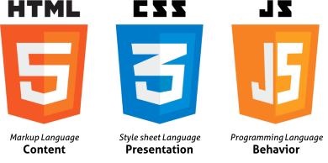



Part 2, 프로그램 기획
Part 1, 프로젝트 개요
기획의도
프로젝트 개요
004
>>
사용기술
JavaScript & CSS
Web Browser 동작 구현
세부 디자인 구현
Spring Security
Login 인증, 권한 관리 기능 구현
MyBatis
JDBC를 통한 데이터 베이스 엑세스
SQL쿼리와 프로그램코드 분리
Oracle Database
Database Table 개발
Web Site에서 발생하는 개인 정보 업데이트 및 저장

Slide 5
Part 2, 구조설명
Spring MVC - Structure
@Controller
Model
Member
Client
@Request
Mapping(/)
@Service
@Mapper
MemberService
MemberMapper
DB
@Request
Mapping(/admin)
Member-mapper.xml
View
SecurityMember
Service
Notes:
전체적인 구조 설명을 드리겠습니다.
Client의 요청에 의해 @Controller로 넘어갑니다.
요청이 @Controller로 넘어가는데, 이는 일반, 관리자기능으로 나눠놨고, Mapping 주소를 통해서 구분됩니다.
이후 로그인, 회원가입 등 특정 기능을 수행하는 @service를 실행합니다.
먼저 SecurityMemberService는 로그인, 접근제한 등 인증과 권한에 대한 기능을 제공합니다.
MemberService는 그 외에 계정 삭제,변경,조회 등 회원계정에 관한 기능을 가지고 있습니다.
@service에 DB와 연결해야 하는 기능이 있다면, @Mapper를 통해 DB에 쿼리를 던지고 반환되는 데이터를 @Model에 담아서 돌려주는 구조입니다.

Slide 6
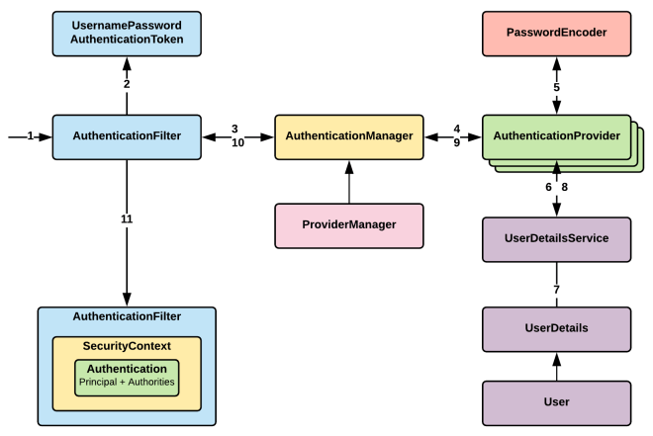
Part 2, 구조설명
Spring Security - Structure
1.
Notes:
다음은 인증과 권한관리를 위한 기능인 Spring Security의 구조에 대해 간략하게 설명하겠습니다.
필터의 가장 큰 역할은 사용자 요청을 검증하고 필요에 따라 데이터를 추가하거나 변조하는 것인데, AuthenticationFilter는 간단하게, Security기능을 사용할 수 있게끔 해줍니다.

Slide 7
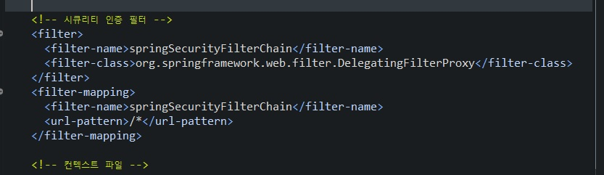
Part 2, 구조설명
Authentication Filter 추가
Web.xml 파일 : 시큐리티 인증필터
Notes:
이처럼 web.xml에 추가해 클라이언트 요청을 서블릿으로 보내기 전에 필터를 거치게 합니다.

Slide 8
Part 2, 구조설명
Spring Security - Structure
2.
Notes:
Spring Security 기능을 사용하기 위해선 Token이 필요합니다.
해당 토큰을 CSRF Token이라고 하고, 이는 CSRF즉 사용자의 의도와 관계없이 행해지는 공격을 방어하는 기능입니다.
Security는 매 요청마다, 임의의 난수로 생성한 토큰을 POST방식으로 처리해서, 보안을 높입니다.

Slide 9
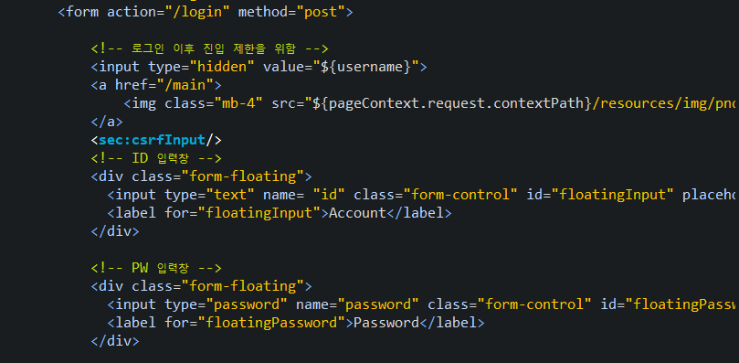
Part 2, 구조설명
Authentication Token 생성
<sec:csrfInput/> 를 통해 Authentication Token (CSRF Token) 생성
Notes:
제공하고 있는 태그Library를 통해, 간단한 하게 CSEF Token을 생성할 수 있습니다.

Slide 10
Part 2, 구조설명
Spring Security - Structure
3.
Notes:
실제 로그인을 처리하는 User클래스나, 다양한 기능을 사용하기 위한 인증 로직입니다.

Slide 11
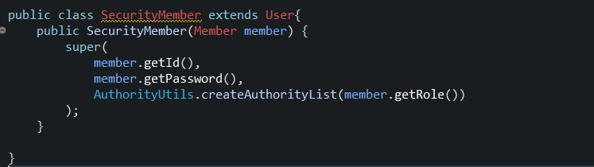
Part 2, 구조설명
SecurityMember 추가
로그인 및 회원가입 기능 : UserDetails 인터페이스 상속
UserDetails에서 구현해 놓은 User클래스 상속
Notes:
Spring security로 로그인 및 회원가입을 하기 위해선,
security에서 제공하는 UserDetails 인터페이스를 상속받아서 사용해야 하는데,
이를 간편한 방법으로 구현해 놓은 User 클래스를 직접 상속받아 사용했습니다.

Slide 12
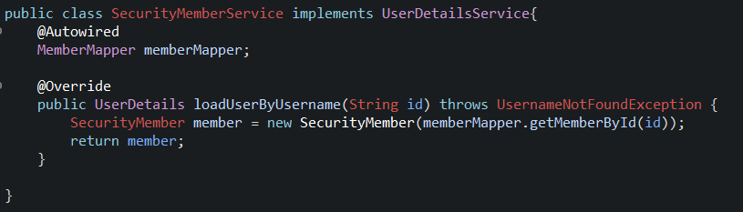
Part 2, 구조설명
SecurityMemberSerivce 추가
로그인을 위한 서비스 인터페이스 (UserDetailsService 상속
Mapper를 통해 DB와 연결
Notes:
로그인을 위한 사용자 정보 객체를 만든 후에, 실제적으로 로그인 처리를 하는 서비스를 만들었습니다.
이후 id를 mapper에 변수로 담아 보내고, DB의 유저정보와 대조하여 로그인처리를 합니다.

Slide 13
Part 2, 구조설명
Spring Security - Structure
4.
Notes:
로직을 다 처리하면, SecurityContext를 거치게 되는데,
이곳에서 시큐리티 환경설정을 할 수 있습니다.
환경설정에 대한 것과,
부가기능에 대해서 설명드리겠습니다.

Slide 14
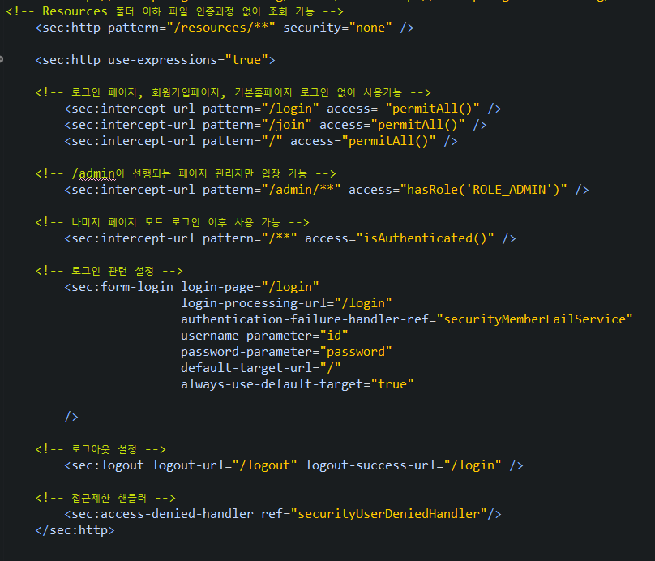
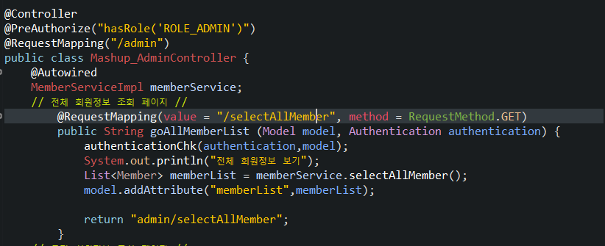
Part 2, 구조설명
Security-context.xml 설정
Notes:
두번째설정은 로그인 없이도 볼 수 있는 페이지를 허용해 줍니다.
permitALL()권한을 주어서 로그인 없이도 로그인페이지, 회원가입 페이지에 접근할 수 있도록 설정했습니다.
관리자 페이지는 Url경로 검사 권한인증 방법을 통해 접근 제한했습니다.
방법급 권한인 preAuthorize어노테이션으로도 가능합니다.
이처럼 페이지별로 접근권한설정을 했습니다.

Slide 15
Part 2, 구조설명
Security-context.xml 설정
Notes:
다음은 부가기능 중 로그인 실패 처리 핸들러를 구현했습니다.
로그인 처리중 실패했을 때 실행되는 서비스 입니다.

Slide 16
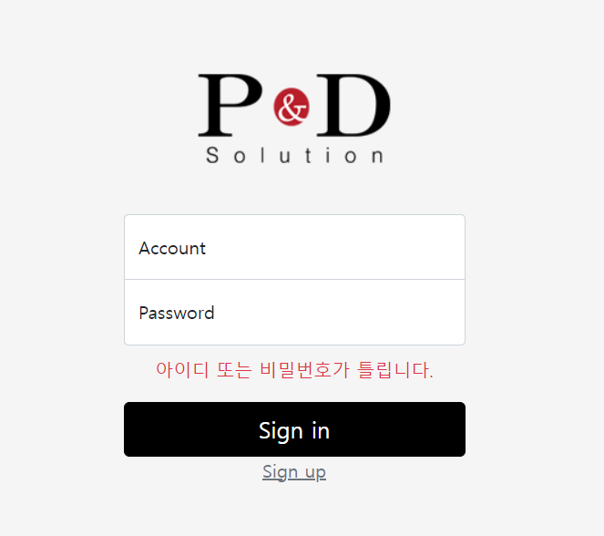
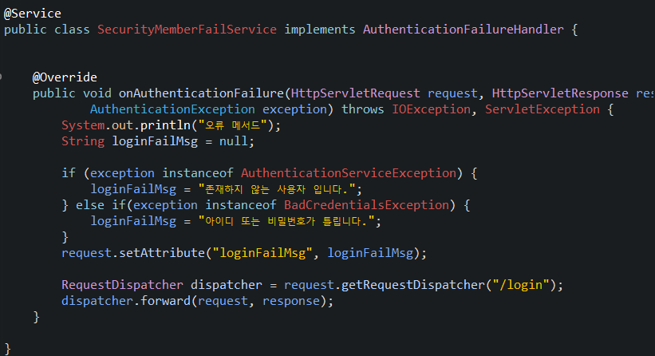
Part 2, 구조설명
Security-context.xml 설정
인증 실패 핸들러 AuthenticationFailureHandler 상속
오류에 따른 메시지를 request객체에 담아 넘김
Notes:
인증 실패 핸들러를 상속받아 서비스생성하고,
오류 유형에 따라 메시지를 작성하고
이를 request에 담에 넘겼습니다.
해당 서비스를 통해 구현한 예시입니다.

Slide 17
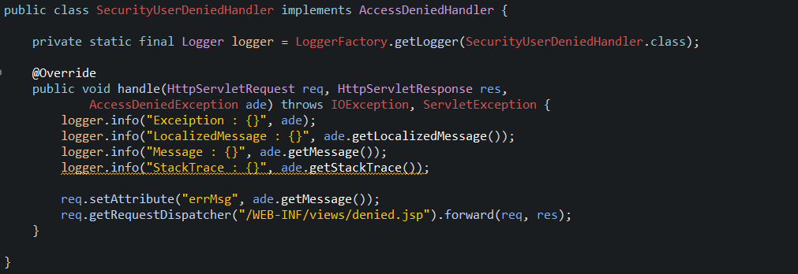
Part 2, 구조설명
Security-context.xml 설정
Notes:
다음은 denined handler입니다..
페이지별 접근권한을 부여했었는데, 이때 접근제한이 되었을때, 실행하는 서비스입니다.
기본적으로 403 에러 페이지를 띄우는데, 설정한 경로의 view페이지로 넘겨주는 기능입니다.

Slide 18
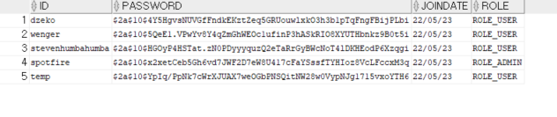
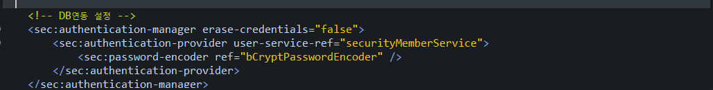
Part 2, 구조설명
Security-context.xml 설정
Notes:
마지막 부가기능으로 bCryptPasswordEncoder 입니다.
이 기능은 springSecurity에서 제공하는 비밀번호 인코딩 클래스입니다.
해당 클래스를 통해 비밀번호을 인코딩 할 수 있고,
사용자가 제출한 비밀번호와, DB에 저장되어있는 비밀번호의 일치 여부를 확인해 주는 기능도 가지고 있습니다.

Slide 19
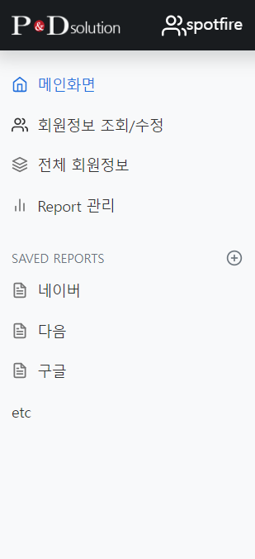
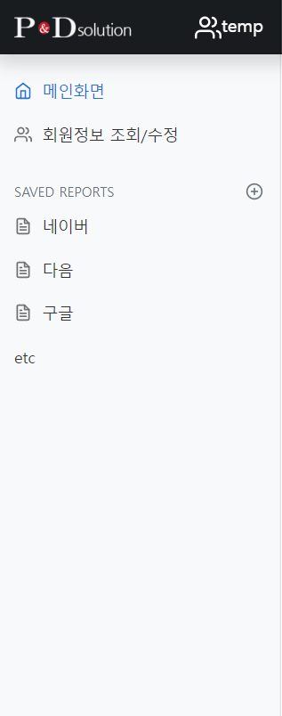
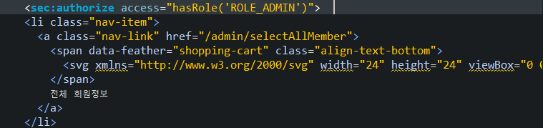
Part 3, 기능 소개
기능 소개
Admin 계정
User 계정
회원정보 수정
로그인
메인
Spring security로 권한별 메뉴 구성
Mash-up
(iframe)
회원가입
수정
<관리자 기능>
전체 회원 정보
삭제
Notes:
제공하는 기능은 총 5개로 로그인, 회원가입, 회원정보수정, Mash-up페이지, 관리자 기능인 전체회원정보 조회 기능이 구현되어 있습니다.
앞서 설명 드렸듯 권한별 제공하는 기능이 다르고, 메뉴바에 출력되는 항목도 다릅니다.

Slide 20

웹페이지 시연

Slide 21
Part 2, 프로그램 기획
Part 3, 한계점 및
개선 방향
기획의도
한계점 및 개선 방향
001
>>
iframe의 보안문제
보안 위험을 유발함
사용성 문제를 일으킴
Object태그, embed태그 고려
002
>>
페이지 정보 DB관리
Iframe으로 보이는 페이지 관리 불가
Page 정보를 기록하는 DB테이블 생성
Add / Delete등 관리 기능 추가

Slide 22
https://github.com/arsene-03/Mash-up

